Slide 1
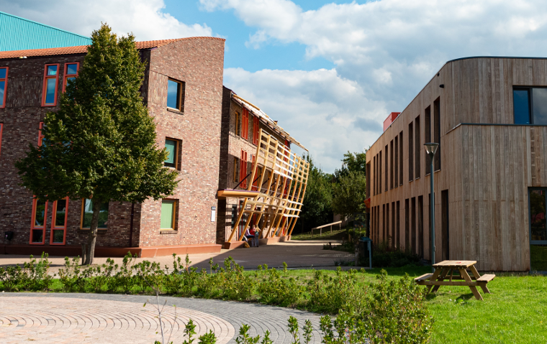

Examen 2025-2026

Slide 2
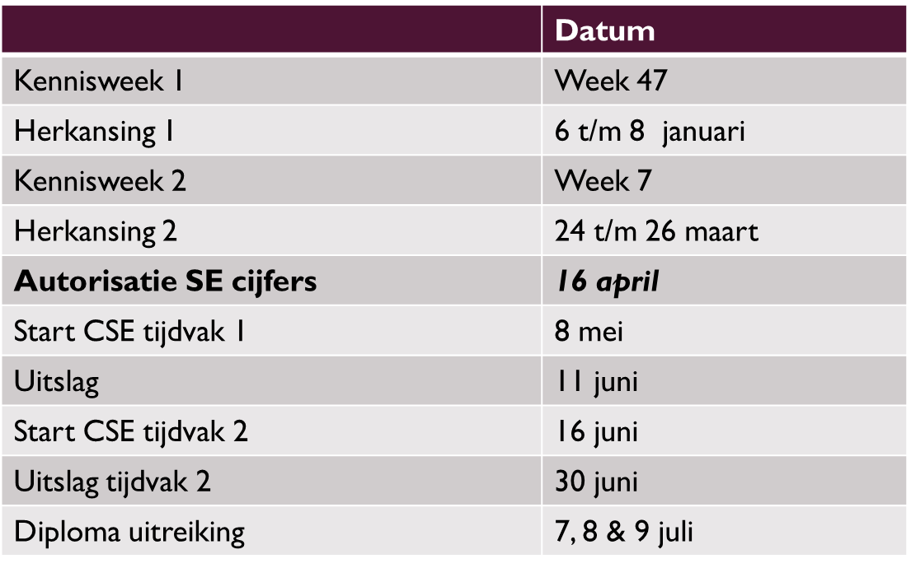
Planning

Slide 3
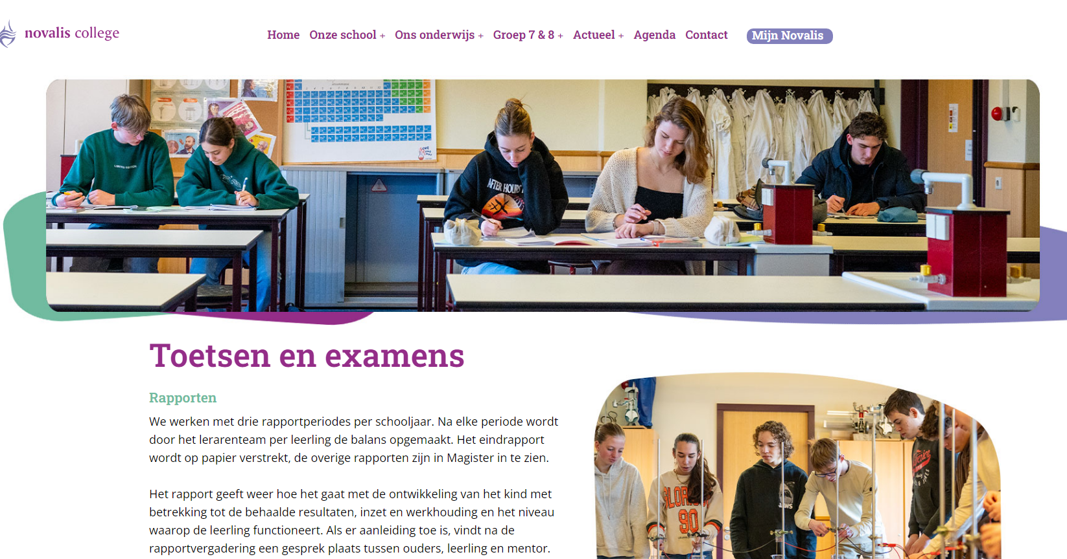
Communicatie
Mail
  Faciliteitenbrief in Oktober
Magister
Website

Slide 4
Examenreglement
Website
Belangrijke zaken
  Absentie → geoorloofd/ongeoorloofd
  Ziekmelden tijdens een kennisweek → Iedere dag door je ouders
Maatregel toepassen
  Fraude
  Ongeoorloofde absentie
  Spieken
  Mobiel op zak/gebruik

Slide 5
Herkansen en/of inhalen na kennisweken
Herkansen
Je hebt twee herkansingen per schooljaar.
Na KW 1 en 2.
Toetsen die ingehaald dienen te worden kunnen niet worden herkanst.
    Zoals in het examenreglement beschreven kan een rector een uitzondering maken.
Inhalen
Wanneer je een toets mist haal je deze in.
Na KW een centraal inhaalmoment.
Tijdens de les op eigen initiatief bij de docent.

Slide 6
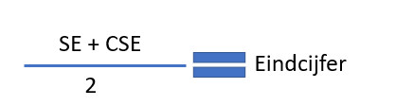
SE & CSE
SE en CSE cijfer worden afgerond tot 1 decimaal achter de komma.
Eindcijfer wordt afgerond tot een geheel getal. Een 5,49 is een 5. Er wordt namelijk alleen gekeken naar het eerste cijfer achter de komma.
Vakken waarvoor je geen CSE doet geldt het SE cijfer (combinatiecijfer) als eindcijfer.

Slide 7
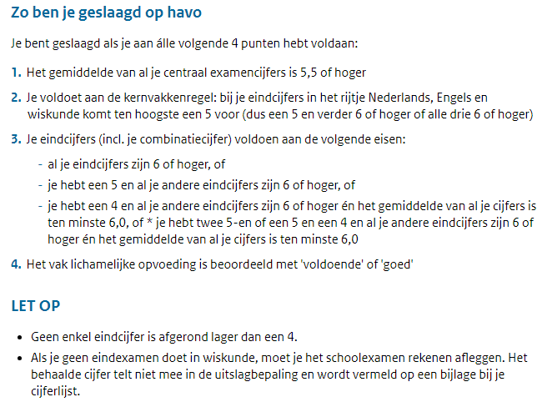
Slaag- en zakregeling
Combinatiecijfer als compensatie
Maatschappijleer
Ckv
PWS
Bron: mijneindexamen.nl

Slide 8
Maatwerk
Regeling gezakte leerlingen
Alle hoofdonderwijsperiodes, practica, mondelingen,
presentaties, werkstukken, literatuur enz. moeten opnieuw worden gemaakt tenzij in overleg tussen leerling, ouders/verzorgers, mentor, vakdocent en teamleider anders wordt besloten. Wanneer een onderdeel opnieuw wordt gedaan telt het nieuwe cijfer.
Een PTA onderdeel kan alleen worden meegenomen wanneer het oorspronkelijke cijfer een 7,0 of hoger is.
De afspraken worden uiterlijk 1 oktober van het nieuwe schooljaar vastgelegd in het gepersonaliseerde pta (maatwerk-pta) van de betreffende leerling.
Het cijfer voor het eindwerkstuk kan blijven staan. Echter: een leerling kan er altijd voor kiezen haar/zijn eindwerkstuk te verbeteren, aan te vullen of opnieuw te maken. In dat geval telt het nieuwe cijfer.
Vakken met alleen een schoolexamen (SE) die met minimaal een 7,0 zijn afgesloten, kunnen blijven staan. Voor vmbo geldt dit voor: rekenen en maatschappijleer. Echter: een leerling kan er altijd voor kiezen om het vak opnieuw te volgen. Het oude cijfer komt dan te vervallen en het nieuwe cijfer telt mee in de uitslagbepaling.
Het vak lichamelijke opvoeding wordt altijd opnieuw gevolgd (tenzij ontheffing is verleend).

Slide 9
Vragen?

